Slide 1
骨转移MDT门诊路径

Slide 2
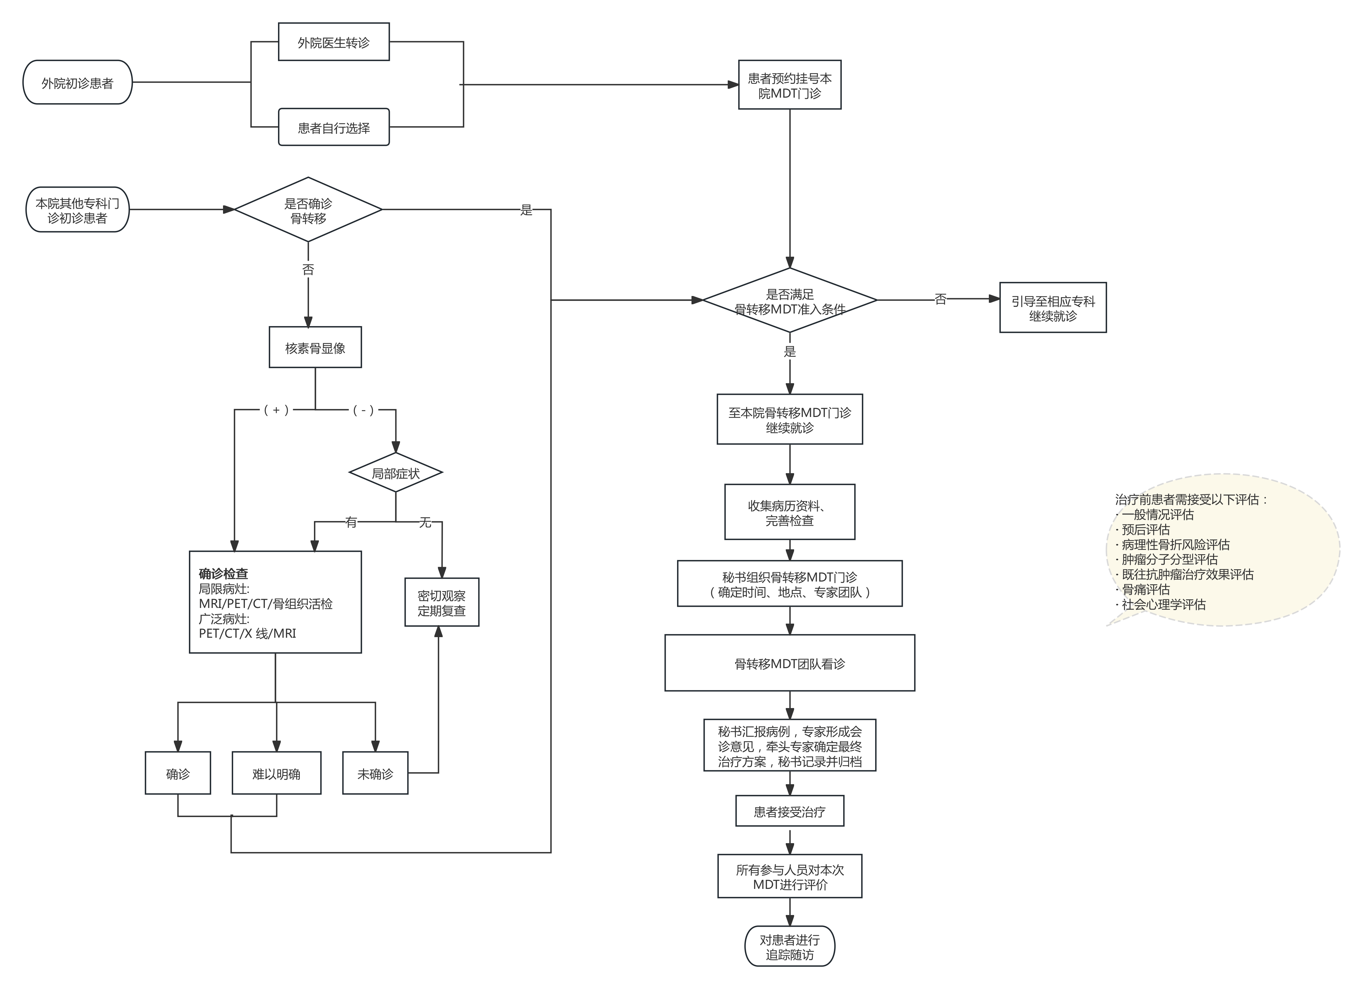
骨转移MDT门诊-诊疗路径
王欣欣, 王晓杰. 中国研究型医院 （中英文） , 2025, 12(4):52-58.
王睆琳, 等. 华西医学, 2024, 39(10):1636-1640.
娄艳, 等. 中国医院管理, 2023, 43(5):54-57.
中国肺癌骨转移临床诊疗指南(2024版).中国胸心血管外科临床杂志,2024,31(5):643-653.
乳腺癌骨转移临床诊疗专家共识[J].中国肿瘤临床, 2022,49(13):660-669.
谢苗荣.华西医学, 2024, 39(1):1-5.
张庆玉, 等. 医院管理论坛, 2024, 41(12):51-54.

Slide 3
骨转移MDT门诊-诊疗模式
固定专家模式¹
即出诊时间、出诊地点、专家团队相对固定。 “固定”模式有助于保障诊疗过程的专业性和连续性，也促使医患之间建立起信任关系，有助于对患者的追踪随访
机动组建模式¹
专家团队由核心成员和扩展成员两部分组成。核心成员人员相对固定，主要包括骨科、肿瘤科、影像科、核医学科的专家；扩展成员则是针对病情复杂或诊断不明的患者，根据实际需求邀请专家（包括但不仅限于本单位），包括病理科、放疗科、血液科、疼痛科等科室专家。此模式机动性较强，能更好地满足患者的个性化需求，但对医院各科专业水平及医院组织和管理能力有一定要求
线上+线下相融合模式²
由患者所在院区的专家线下讨论，其他院区或院外专家线上讨论，为患者制定规范化的综合诊疗方案，使患者无须辗转于多个院区和多个科室。该模式可突破跨院区专家的时空限制，提升患者就诊效率，改善患者的就医体验
王欣欣, 王晓杰. 中国研究型医院 （中英文） , 2025, 12(4):52-58.
谷佳伟,等. 中华医院管理杂志, 2025, 41(03):186-190.

Slide 4
骨转移MDT门诊-组织结构&成员要求
组织结构¹
骨转移MDT团队由团队牵头专家/主席、参与专家、团队秘书、个案管理师组成，成员来自骨科、肿瘤科、影像科、病理科、放疗科、核医学科、血液科、疼痛科(麻醉或重症监护)、中西医结合/康复理疗科、心理咨询等科室。
成员基本要求¹⁻³
牵头专家要求能够横向把握多学科知识，整合医学研究经验，具备足够的权威性和号召力
参与专家应具备副主任医师及以上资格，具有丰富的专业知识和临床经验，具备团队精神，尊重同行发言，善于合作、学习，能够及时掌握本领域的最新进展和诊疗指南，在临床及科研方面拥有较高水准
如果相应学科尚不具备以上级别医师或人力资源有限时，应推荐本学科的高年资主治医师暂行替代，并督促相应学科落实核心团队成员的培养
个案管理师应取得护士执业证书且在肿瘤专科工作5年以上，具有骨转移专业知识与技能，掌握个案管理知识与技能，具有一定的语言表达、组织管理以及文献检索阅读能力
娄艳, 等. 中国医院管理, 2023, 43(5):54-57.
妇科恶性肿瘤多学科诊疗中国专家共识(2022年版)[J].中国癌症杂志, 2022，32(8)：747-756.
蒋向玲，等. 中国实用护理杂志，2016，32(08):561-565.

Slide 5
骨转移MDT门诊-诊疗流程
骨转移MDT门诊的基本环节包括¹⁻³:
1.患者筛选&完善检查：患者先至相应科室专科门诊就诊，接诊医生负责对患者的病情进行筛查判断，完善相关辅助检查，书写诊疗病历。若患者符合MDT门诊的就诊条件，再为患者确认MDT门诊的时间，预约MDT门诊
MDT门诊的就诊条件⁴：
难以明确诊断的患者
出现病理性骨折、脊髓压迫、高钙血症等骨相关事件的患者
治疗方案难以抉择的复杂病例 (如多发骨转移、合并其他器官转移)
需要综合治疗 (手术、放疗、化疗、靶向治疗等) 的患者
治疗效果不佳或疾病进展的患者
谢苗荣.华西医学, 2024, 39(1):1-5.
陆秉,等. 现代医院管理, 2016, 14(1):67-83.
娄艳, 等. 中国医院管理, 2023, 43(5):54-57.
妇科恶性肿瘤多学科诊疗中国专家共识(2022年版)[J].中国癌症杂志, 2022，32(8)：747-756.

Slide 6
骨转移MDT门诊-诊疗流程
骨转移MDT门诊的基本环节包括¹⁻⁴:
2.病例资料的准备：在MDT会议之前，患者需要完成必要的实验室、影像学及病理学等检查，病例资料由团队秘书汇总并整理，确保核心资料的准确性及完整性
一、病例核心资料收集与整理
1.患者病史：基本信息、既往病史、现病史（原发肿瘤确诊时间、病理类型、分期、既往治疗方案及疗效评估）
骨转移相关诊断资料：影像学检查、骨转移灶活检报告（明确病理类型、分子分型）、原发肿瘤病理报告、实验室检查（血钙、骨代谢标志物、基因检测结果等）
骨转移相关临床评估：症状评估：骨痛发作情况（部位、程度、发作时间、频率、持续时间等）、是否合并SREs（病理性骨折、脊髓压迫、高钙血症等）、药物使用情况（骨改良药物、镇痛药物）、合并症与并发症（其他器官转移情况、基础疾病、心理状态评估）
二、组织MDT会议
秘书根据病例情况，在首席专家指导下确定与会专家
确保MDT会议会议室及设备（电脑、投影等）的可用性
提前至少1天通知专家会议时间、地点（线下 / 线上）、病例讨论顺序，同步发送完整病例资料
谢苗荣.华西医学, 2024, 39(1):1-5.
陆秉,等. 现代医院管理, 2016, 14(1):67-83.
娄艳, 等. 中国医院管理, 2023, 43(5):54-57.
妇科恶性肿瘤多学科诊疗中国专家共识(2022年版)[J].中国癌症杂志, 2022，32(8)：747-756.

Slide 7
骨转移MDT门诊-诊疗流程
骨转移MDT门诊的基本环节包括¹⁻³:
3.MDT会议讨论：由团队牵头专家主持，秘书负责报告病例并记录，经团队专家详细询问患者病史、查阅检验和影像学资料、认真进行体格检查后，分析患者病情并提出讨论意见。牵头专家综合专家们的意见作出诊疗决策，团队秘书向患者及其家属详细解释诊疗方案，在征得患者意见后，为患者制定个性化的最佳诊治方案。如患者需住院进一步诊治，由牵头专家根据讨论意见决定收入相应专科住院治疗
骨转移MDT的讨论路线⁴⁻⁶
诊断与鉴别诊断：结合骨扫描、CT/MRI、PET-CT等影像学检查，明确骨转移部位、侵犯范围；评估是否合并高钙血症、脊髓压迫等骨相关事件（SREs），排查非骨肿瘤导致的骨痛
治疗方案制定：综合肿瘤类型、患者体能及需求，评估各种治疗手段对该患者的适应证、禁忌证、预期疗效、可能的并发症和风险，根据指南推荐选择合适的治疗模式和最优的诊疗方案。局部治疗方面，评估病理性骨折风险，决定是否手术固定、消融或放疗（含剂量分割方案）。规范使用骨改良药物预防SREs。按三阶梯原则联合镇痛药物缓解骨痛
康复与随访规划：明确随访频率（结合病情稳定度调整），通过肿瘤标志物、影像检查等监测病情；提供营养支持与心理干预，平衡医疗费用与患者焦虑情绪，确保治疗连续性，及时调整方案应对病情进展或不良反应
谢苗荣.华西医学, 2024, 39(1):1-5.
陆秉,等. 现代医院管理, 2016, 14(1):67-83.
娄艳, 等. 中国医院管理, 2023, 43(5):54-57.
妇科恶性肿瘤多学科诊疗中国专家共识(2022年版)[J].中国癌症杂志, 2022，32(8)：747-756.
中国肺癌骨转移临床诊疗指南(2024版).中国胸心血管外科临床杂志,2024,31(5):643-653.
乳腺癌骨转移临床诊疗专家共识[J].中国肿瘤临床, 2022,49(13):660-669.

Slide 8
骨转移MDT门诊-诊疗流程
骨转移MDT门诊的基本环节包括¹⁻³:
4.监督和执行：要保证MDT会议所做的决定能够执行到位，使MDT的作用得到真正发挥
5.随访：通过随访了解患者病情转归，用PDCA循环等方法对MDT工作进行持续改进
MDT会议后的执行与随访⁴
(1)患者及家属会谈：会议结束后由团队秘书负责向患者和家属说明MDT的意见
(2)方案实施及修订：在获得患者及家属的明确知情同意后，严格执行治疗计划，期间如出现治疗效果不佳、疾病进展、2级以上不良反应时，需重新评估是否需要再次进行MDT讨论，并及时更新治疗方案，以上情况均需记录于MDT情况表中
(3) 随访跟踪 ：个案管理师定期对患者进行随访。根据患者病情变化和诊治需求，开展MDT患者健康教育活动。对每例MDT患者需建立完整、标准化的病历档案，有条件的单位可建立数据库，定期对数据进行分析和总结，逐步提高MDT水平和科研水平
谢苗荣.华西医学, 2024, 39(1):1-5.
陆秉,等. 现代医院管理, 2016, 14(1):67-83.
娄艳, 等. 中国医院管理, 2023, 43(5):54-57.
妇科恶性肿瘤多学科诊疗中国专家共识(2022年版)[J].中国癌症杂志, 2022，32(8)：747-756.

Slide 9
骨转移MDT门诊-质量控制
MDT门诊的规范化和标准化非常重要¹:
①要制定各个环节的工作内容，门诊MDT质控应涵盖MDT的基本环节
②要制定明确的工作要求和质控标准
③要规范各个环节的工作记录。在质控中，记录具有特殊的意义，它是分析和改进质量的参考数据，也是质量符合规定要求的证据，同时可为MDT的统计评价、绩效考核提供准确的数据
④要有专人定期检查评估
骨转移MDT门诊质量评估指标应包括²：
MDT运行情况指标：MDT病例数量与占比、MDT方案执行情况、MDT病例数据库的建立和完善情况、MDT模式的多元化水平等
诊疗规范性指标：病理诊断、影像学检查、放疗、手术等规范性
骨转移疗效指标：骨相关事件发生率、疼痛缓解率、患者生活质量评分变化等
卫生经济学指标：次均门诊费用、治疗总费用等
谢苗荣.华西医学, 2024, 39(1):1-5.
妇科恶性肿瘤多学科诊疗中国专家共识(2022年版)[J].中国癌症杂志, 2022，32(8)：747-756.

Slide 10
癌症个案管理的国际经验

Slide 11
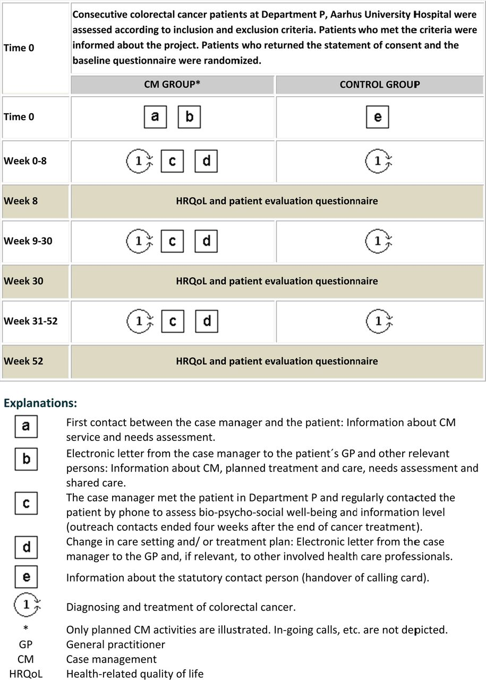
癌症个案管理的国际经验：丹麦奥胡斯大学医院
根据纳入和排除标准对奥胡斯大学医院P部门的连续结直肠癌患者进行了评估。符合条件的患者会被告知该项目。提交了同意声明和基线问卷的患者被随机分配。
个案管理师与患者首次接触：关于CM服务的信息和需求评估。
个案管理师写给患者的全科医生及其他相关人员的电子信件：关于CM、治疗与护理计划、需求评估及共享护理的信息。
个案管理师与患者会面，并定期电话联系患者，评估其生物-心理-社会福祉和信息水平（定期电话联系在癌症治疗结束四周后结束）。
护理环境和/或治疗计划变更：个案管理师向全科医生及相关医疗专业人员发送电子信函。
法定联系人信息（电话卡交接）。
结直肠癌的诊断与治疗。
仅展示计划中的CM活动。没有出现来电咨询等内容。
全科医师
个案管理
健康相关生活质量
Wulff CN, et al. Fam Pract. 2013;30(1):5-13.

Slide 12
癌症个案管理的国际经验：瑞士癌症个案管理的程序和内容
流程 | 方法 | 内容
首次咨询 | 需求评估：依据标准化流程（个案管理控制系统 / 自我管理）设定目标 / 措施； 提供门诊康复相关信息； 方法：动机咨询、资源导向、共情行为 | 了解患者，建立关系，临床记录整体情况：症状、治疗副作用、心理社会状况与困扰、生活质量受损情况。 若患者有需求：说明所提供的康复服务、在遇到疑问或问题时的联系人信息
第二次咨询 第三次咨询 | 咨询 / 指导； 基于目标和措施的引导； 方法同上； “明确任务 / 需求” | 与患者共同制定 “方案”。 咨询：处理症状等问题。安排治疗师、服务项目，若患者无法自行安排，通过全科医生 / 肿瘤医生协调：物理治疗、营养建议、心理肿瘤医生。如有疑问和问题，联系相关人员。
电话随访：前 6 个月每月至少 1 次，每次约30分钟，之后按需减少次数；工作时间内可按需安排康复教练 | 评估、可能制定新目标、规划； 方法同上 | 总结结果，可以总结患者、全科医生 / 肿瘤医生汇总治疗师的报告。提供咨询以鼓励患者进行自我管理。如有疑问和问题，联系相关人员。
第四次咨询 | 评估 | 总结访谈
Bachmann-Mettler I, et al. Trials. 2011;12:103. Published 2011 Apr 28.

Slide 13
癌症个案管理的国际经验：台湾省某医疗中心个案管理措施
个案管理服务从癌症确诊后开始。医生将新确诊癌症患者的信息告知个案管理师，个案管理师需在24小时内与患者面对面接触，介绍自身角色，并提供24小时电话咨询服务，解答患者疑问。首次接触后，个案管理师使用癌症专用记录表进行深入数据收集，评估患者个体疾病信息、自我护理能力以及照顾者的能力和支持系统。同时，根据患者个体需求和障碍，推荐合适的医疗资源。
护理个案管理多学科团队整合了医生、放射科医生、个案管理师、护士、营养师、物理治疗师、药剂师、呼吸治疗师、社会工作者、居家护理护士和临终关怀护理专家的专业知识，定期召开会议，讨论治疗方向、评估治疗效果并提供进一步建议。
制定治疗计划前，个案管理师协助患者及其家属了解疾病和治疗的基本知识，促进与多学科团队的沟通，帮助患者为可能面临的困难做好准备。
治疗期间，个案管理师协调癌症护理系统，安排跨学科预约，监测治疗效果和可能的并发症，提供疾病护理和副作用管理的教育培训，给予情感支持，并提高患者的治疗依从性以确保治疗完整性。患者每次住院期间，个案管理师都会进行探视，了解患者情况和需求，评估是否需要进一步的转诊或资源支持。
患者出院前，个案管理师与患者及其家属讨论后续治疗和随访计划，评估患者的自我护理能力和家庭环境，并提供24小时电话咨询服务，以应对可能出现的困难。
Chen YC, et al. BMC Health Serv Res. 2013 May 31;13:202.

Slide 14
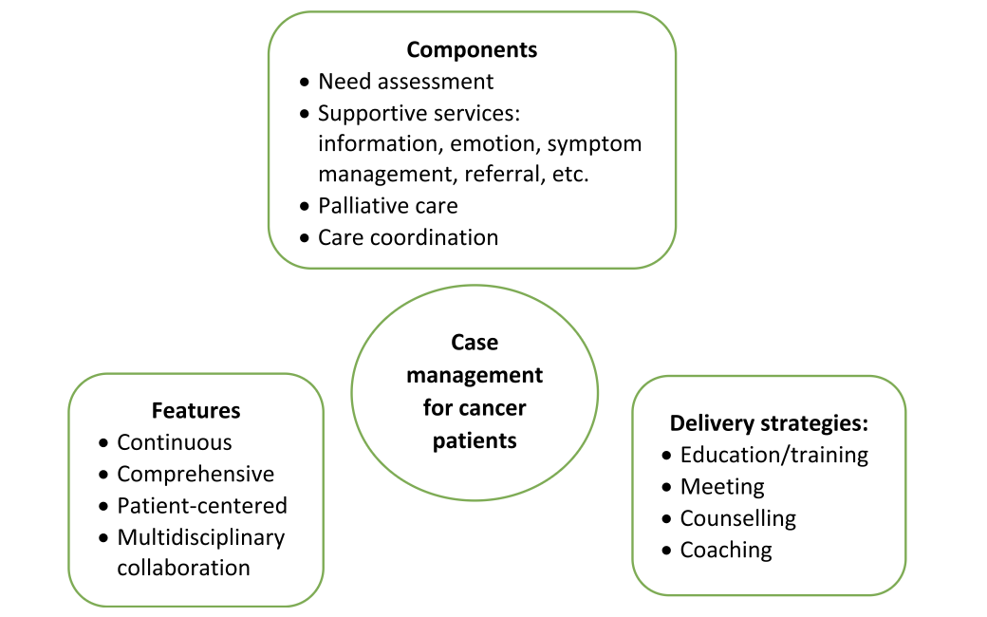
癌症患者护理个案管理（CM）干预的特点、组成部分及执行策略
美国病例管理学会（CMSA）将个案管理（CM）定义为 “一种协作过程，通过评估、规划、促进、护理协调、评价和倡导，结合沟通与可用资源，为个人和家庭提供全面的健康需求相关服务与选择，以实现高质量、具成本效益的结局”。根据该定义，CM旨在有效利用资源，提升治疗质量、患者护理服务水平和患者生活质量，同时降低相关医疗成本。
一项伞状综述通过总结多项CM相关综述中的描述，总结了癌症患者CM干预措施的特征、组成部分和实施策略。与 CMSA 定义的组成部分一致，所有 CM 干预措施均包括患者评估、支持服务（如信息支持、情感支持）、通过教育、咨询以及面对面、电话或在线指导进行的护理协调和定期随访。姑息治疗是癌症患者CM干预措施的一个关键组成部分。
组成
需求评估
支持性服务:信息、情绪、症状管理、转诊等
姑息治疗
护理协调
癌症患者
的个案管理
特征
连续的
全面的
以患者为中心
多学科合作
执行策略
教育/培训
会议
咨询
辅导
Wang N, et al. BMC Health Serv Res. 2022 Oct 14;22(1):1247.

Slide 15
基于个案管理国际经验的小结
首次接触
治疗期间
治疗结束后
基本内容：
与患者面谈，自我介绍，建立关系
收集患者信息，包括：疾病信息（症状、治疗副作用等）、心理状况、家庭状况等
协助患者及其家属了解疾病和治疗的基本知识
评估患者的需求和障碍
说明骨转移MDT门诊所提供的服务内容
提供联系方式/咨询渠道
协助患者与院内MDT团队的沟通
定期电话随访；患者每次住院/门诊期间进行探视、面谈
监测治疗效果和并发症，提供疾病护理和副作用管理的教育培训
协调院内资源，协助患者预约门诊、检查
给予情感支持，并提高患者的治疗依从性以确保治疗完整性
了解患者情况和需求，评估是否需要进一步的转诊或资源支持
与患者及其家属讨论后续治疗和随访计划
评估患者的自我护理能力和家庭环境，提供培训，鼓励患者进行自我管理
总结本次个案管理

